Slide 1


Муниципальное бюджетное общеобразовательное учреждение «Излучинская общеобразовательная средняя школа № 2 с углубленным изучением отдельных предметов» Подготовка к итоговому сочинению (из опыта работы)
Доклад подготовили
учителя русского языка и литературы
Борисова С. Г., Шинкевич О. Н.
Излучинск, 2025 г.

Slide 2

Написание сочинения – это результат систематической работы, осуществляемой на протяжении всех лет обучения в школе.

Slide 3
Этапы в подготовке к сочинению:
Ознакомление со структурой, блоками, темами, оцениванием сочинения. https://infourok.ru/prezentaciya-podgotovka-k-itogovomu-sochineniyu-2022-2023-6234139.html

Slide 4

РАЗДЕЛ 1. Духовно-нравственные ориентиры в жизни человека
РАЗДЕЛ 2. Семья, общество, Отечество в жизни человека
РАЗДЕЛ 3. Природа и культура в жизни человека

Slide 5
2. Работа над понятиями в формулировках тем:
Для уяснения смысла терминов и понятий в формулировках тем: патриотизм, любовь гордость, гордыня, смирение, добро, зло, надежда, отчаяние, личность, судьба, нравственные ценности, трагедия, счастье, честь, выбор, самолюбие, благородство, познание, ориентир и др.
В процессе подготовки к сочинению обращаемся к философскому, толковому, психологическому словарям. Выпускники делают заметки в тетрадях (определения понятия, высказывания известных людей).

Slide 6
3. Работа над определением тезиса
Тема | Тезис
«Мечта и реальность»: Как характеризует человека мечта? | Мечта характеризует человека как личность. Стремление исключительно к материальным благами и власти умаляет в человеке человека, раскрывает перед нами его корыстную натуру, лишенную всяких движений души. А мечта, основанная на духовных началах, помогает нам разглядеть в человеке лучшие его качества. Мечта делает человека крылатым.

Slide 7
4. Подбор литературного материала.
Чтобы избежать ошибок в привлечении литературного материала, ученик должен научиться использовать его правильно: не увлекаться пересказом книги, а аргументировать свои мысли и комментировать литературные примеры. Следует помнить о том, что приведенные примеры должны соответствовать выдвинутым тезисам и аргументам; литературный материал необходимо проанализировать в ракурсе темы (проблематика произведения, его конфликт, тема, идея, характеристика героев и т.д.)

Slide 8
Разделы и подразделы закрытого банка тем ИС
1. Духовно-нравственные ориентиры в жизни человека 1.1. Внутренний мир человека и его личностные качества. 1.2. Отношение человека к другому человеку (окружению), нравственные идеалы и выбор между добром и злом. 1.3. Познание человеком самого себя. 1.4. Свобода человека и ее ограничения. 2. Семья, общество, Отечество в жизни человека 2.1. Семья, род; семейные ценности и традиции. 2.2. Человек и общество. 2.3. Родина, государство, гражданская позиция человека. 3. Природа и культура в жизни человека 3.1. Природа и человек. 3.2. Наука и человек. 3.3. Искусство и человек.

Slide 9
Разделы ИС | Направления | Произведения
Духовно-нравственные ориентиры в жизни человека | Внутренний мир человека и его личностные качества
 | Долг, обязанность, ответственность
 | Размышления о счастье
 | Смелость и трусость

Slide 10
ТИПИЧНЫЕ ОШИБКИ ПРОШЛЫХ ЛЕТ:
«Лука познакомившись с девушкой начинают общаться»

Slide 11
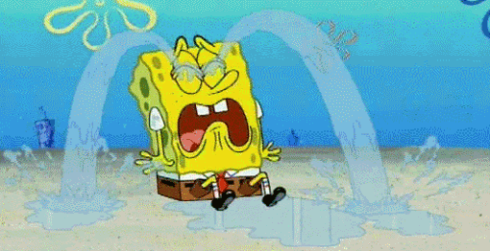
«Взяв себя в руки и помочь самому себе тоже хороший способ преодолеть отчаяние».

Slide 12

СПАСИБО ЗА ВНИМАНИЕ!

Slide 13
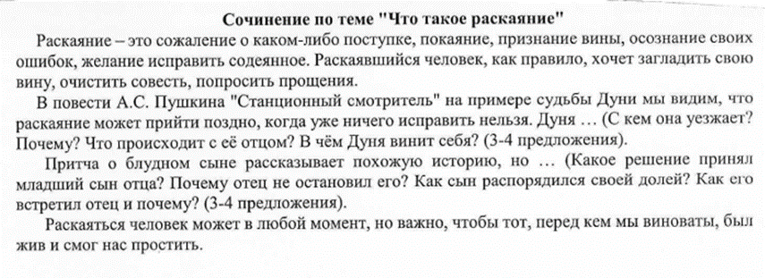
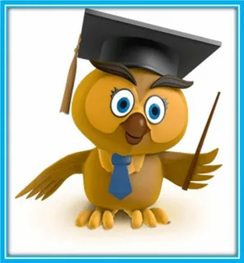
8 класс | 7 класс
Возможные темы сочинений сайта ФИПИ: I. Темы о нравственном выборе, совести и чести ▪ Что значит быть честным человеком? ▪ Почему важно оставаться верным своим принципам? ▪ Всегда ли правда дороже жизни? II. Темы о любви, верности и духовной чистоте ▪ Может ли любовь сделать человека лучше? ▪ Всегда ли истинная любовь проходит испытания? ▪ В чём проявляется сила женского характера? III. Темы о долге, ответственности и патриотизме ▪ Что значит быть верным долгу и присяге? ▪ Можно ли оправдать измену во имя спасения себя?

Slide 14

План работы по подготовке к ИС
Знакомство с критериями оценивания итогового сочинения не только детей, но и родителей обучающихся (неоднократно, под роспись)
2.Формирование «папки» с материалами для итогового сочинения: памятки, тексты, шаблоны, списки произведений (с 10 класса и пополнение до самого экзамена)
3. Проработка каждого элемента сочинения, с использованием различных методов.

Slide 15
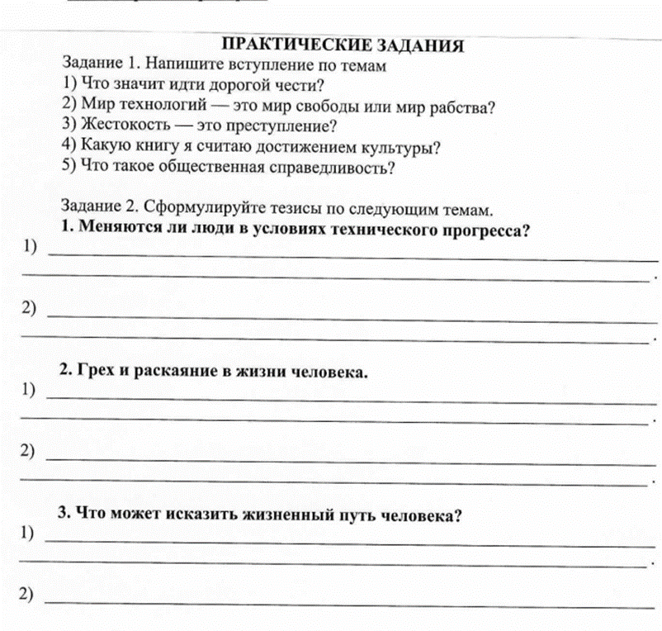
Композиция сочинения и вступление.
О чем писать во вступлении
Вступление должно быть по теме.
Придерживаемся трех правил:
Во вступлении вводим вопрос
Даем определение ключевого слова (как в 15.3 ОГЭ)
Можно дать ответ на вопрос

Slide 16
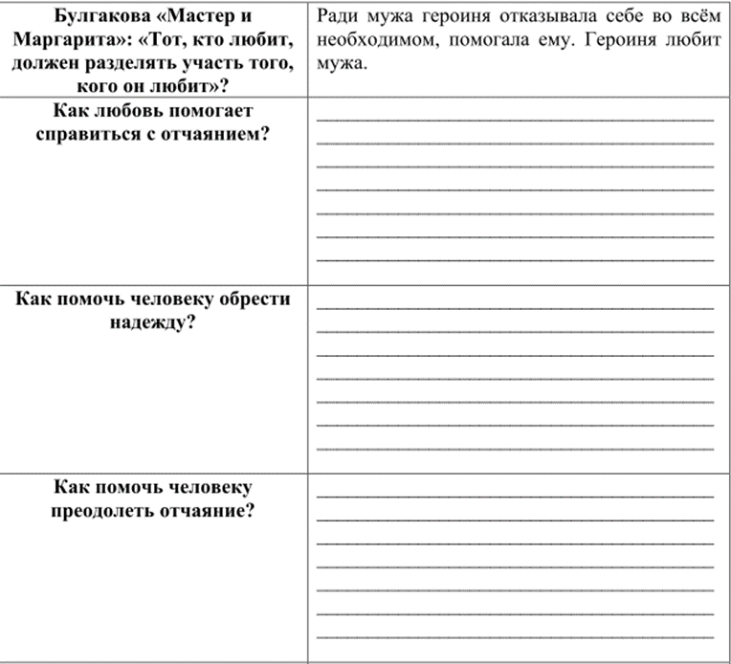
Аргументация
Прочитали рассказ А.И.Куприна «Куст сирени»
1. Практика: Подберите примеры из предложенного рассказа для аргументации по темам.

Slide 17
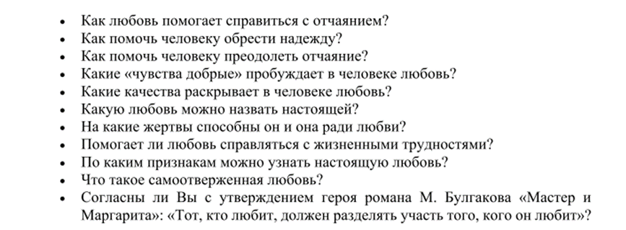
Аргументация
Прочитали рассказ А.И.Куприна «Куст сирени»
2.Напишите ответ на один из вопросов (с опорой на прочитанныйй текст)
Должен быть тезис + аргумент по (по рассказу)

Slide 18
РАЗБОР РАССКАЗА Р. БРЭДБЕРИ «ВЕЛЬД»
Автор показывает мечту современного человека: перед нами умный дом-нянька. Рассказ написан в 1950-м году, и тогда это действительно было фантастикой.
Достижения науки и техники облегчают жизнь человека, но всегда ли это хорошо?
Отношения между родителями и детьми не должны строиться только на материальных ценностях. Автор показывает: «самое лучшее» , что отец и мать могут дать детям, не может и не должно измеряться деньгами и квадратными метрами.
Достижения науки могут превратить человека в потребителя.

Slide 19
Какими должны быть отношения между родителями и детьми? | Чтобы выстроить гармоничные отношения в семье, родители должны уделять внимание детям, заботиться о них, проводить время вместе. Отношения между родителями и детьми не должны строиться только на материальных ценностях. Автор рассказа показывает: «самое лучшее», что отец и мать могут дать детям, не может и не должно измеряться деньгами и квадратными метрами. Детская комната заменяет Питеру и Венди родителей, так быть не должно, а слишком занятые родители не обращают внимания на детей. Автор показывает, к чему приводит ситуация, когда отношение родителей к детям основано на подарках и запретах. Дети не уважают родителей, если родители не занимаются воспитанием детей, не проводят с ними время.
Какие технологические достижения опасны? | Опасны технологии, которые заменяют человеку реальный мир, реальных людей. Детская комната — «всё» для Питера и Венди, она заменяет им родителей.
Чем опасно равнодушие? | Равнодушие порождает жестокость. Родители долгое время были равнодушны к детям, не уделяли им внимания, поэтому отношения в семье испортились. Дети не уважают родителей, если родители не занимаются воспитанием детей, не проводят с ними время.

Slide 20
Мир технологий – это мир свободы или мир рабства? | С одной стороны, технологии дают человеку некую свободу, облегчают человеку жизнь. Первоначально детские были задуманы, в частности, для того, чтобы мы, врачи, без обследования могли по картинам на стенах изучать психологию ребенка и исправлять ее. С другой стороны, человек становится зависим от технологий, не может с ними расстаться, может перестать ощущать свою нужность. Детская комната — «всё» для Питера и Венди, она заменяет им родителей. Дети не готовы к переезду в обычный дом, они не хотят сами чистить зубы, умываться, готовить еду, завязывать шнурки. Лидия Хедли перестаёт ощущать себя нужно, она не может справляться с делами по дому так же хорошо, как умные машины.

Slide 21
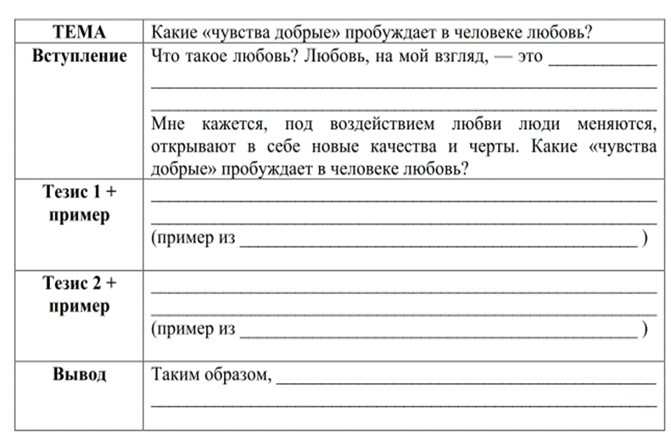
Работа над планом:
Зачем нужен план?
Чтобы на экзамене не уйти от темы и не получить «незачет»
Чтобы не ждать вдохновения, а писать прямо сейчас.
Чтобы не бояться чистого листа.
И чтобы сочинение было понятным и интересным.

Slide 22
Читаем для аргументации (пополняем копилку аргументов) Рассказы небольшие, читаем в классе, обсуждаем.
А.П.Чехов «Толстый и тонкий», «Спать хочется»
Л.А.Жуховицкий «Банан за чуткость»
Р.Брэдбери «Зеленое утро», «Вельд»
Е.Габова «Не пускайте Рыжую на озеро»
К.Г.Паустовский «Старый повар»
И.А.Бунин «Господин из Сан-Фрациско»
Джеймс Джойс «Эвелин»
Д.С.Лихачев «Письма о добром и прекрасном»
Эдгар ПО «Сердце-обличитель»

Slide 23
Пишем сочинение.
По всем направлением, обычно пишу 1-2 сочинение. Все зависит от загруженности, подготовки, а иногда и желания обучающихся.
Два пробных экзамена всегда проходит в школе.
С результатами всех работ знакомим родителей под роспись.
Обязательный анализ каждой работы, работа над ошибками сочинения.
Со слабыми учащимися, которые не могут запомнить структуру сочинения, провожу мини-зачет по этому поводу.
Важно вести также мониторинг качества работ, чтобы ребята могли отслеживать «сильные» и «слабые» стороны своего сочинения.

Slide 24
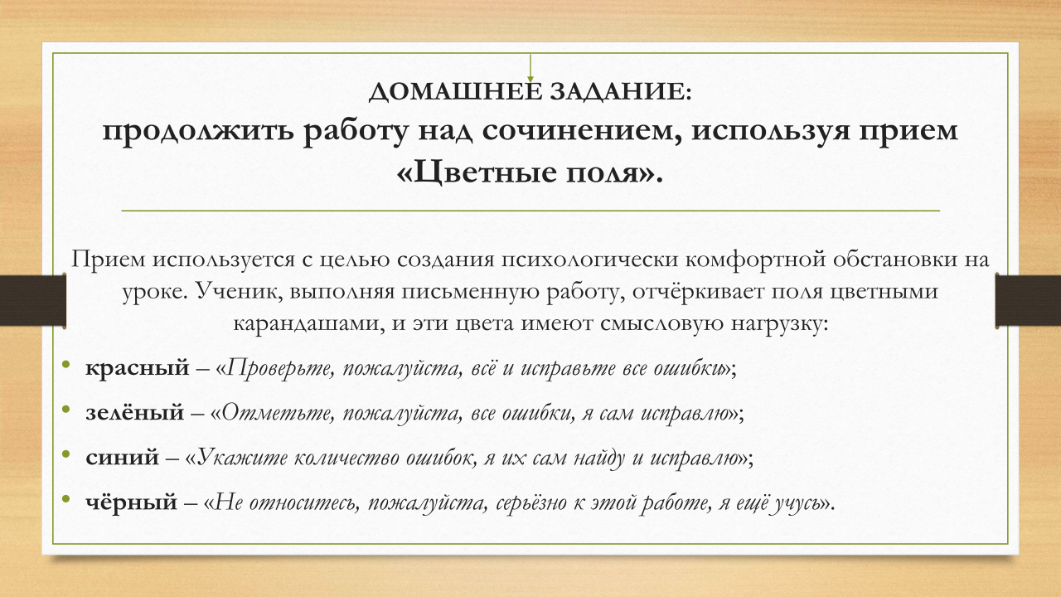
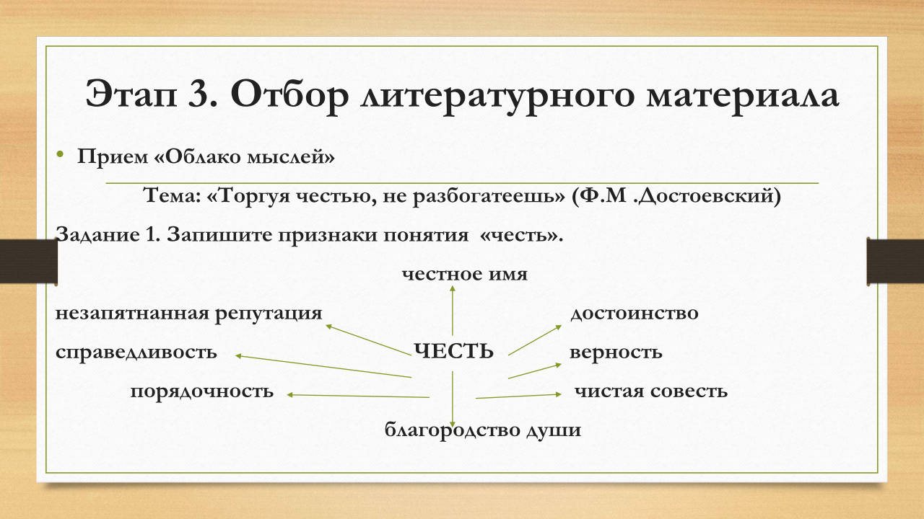
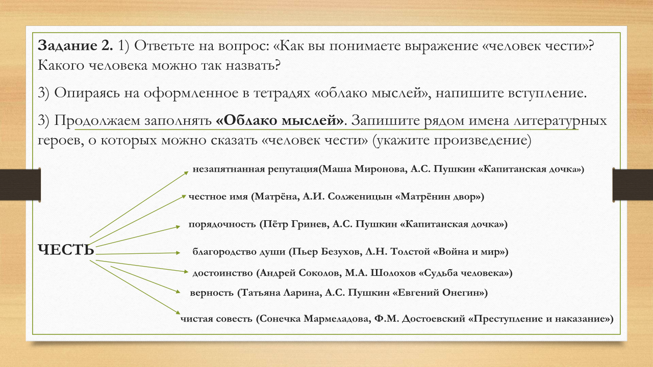
Интересные приемы:

Slide 25

Интересные сайты:
https://vk.com/neskuchnoru
https://vk.com/mogupisat?from=search
https://web.vk.me/convo/-211597952?entrypoint=list_all&tab=all&rp=peer-211597952
https://web.vk.me/convo/-213833377?entrypoint=list_all&tab=all&rp=peer-213833377
https://vk.com/okege

Slide 26
СПАСИБО ЗА ВНИМАНИЕ!

